Slide 1
Введение в PyTorch
Семинар 1

Slide 2
О преподавателе
Мышлянов Алексей Владимирович
Senior Data Scientist, Мегафон
Аспирант 2 года кафедры АСУ
Контакты:
Phone: +7 999 132 02 16
Telegram: @l3lush
Mail: avmysh@gmail.com

Slide 3

Теперь к PyTorch
An open source machine learning framework that accelerates the path from research prototyping to production deployment. (pytorch.org)

Slide 4
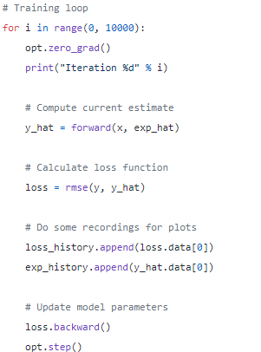





Преимущества
Простой синтаксис

Slide 5
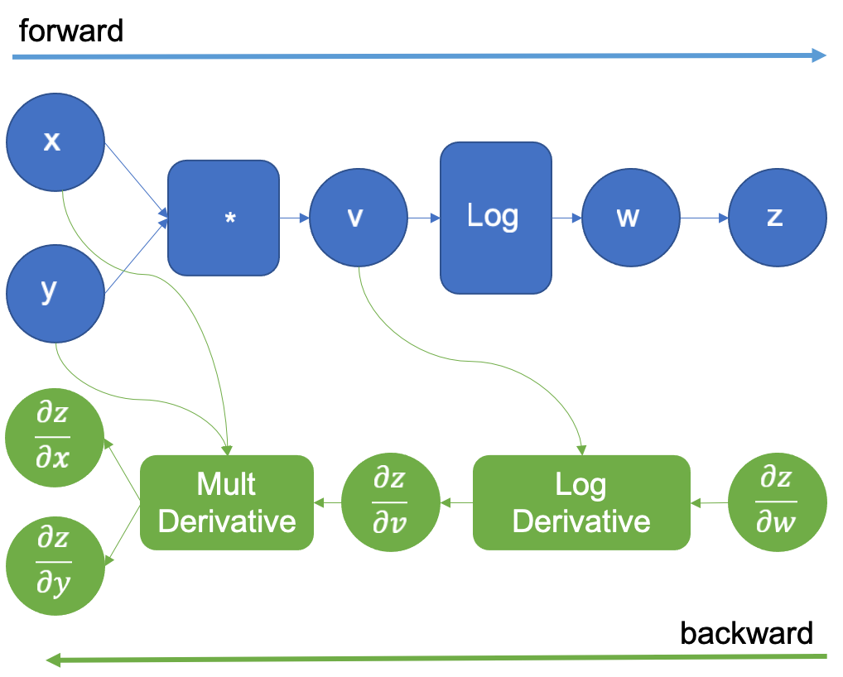
Преимущества
Автоматический просчет градиента

Slide 6
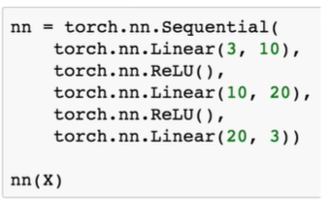
Преимущества
Большое количество готовых модулей

Slide 7
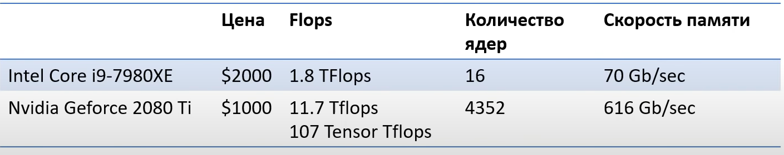

Преимущества
Использование CUDA ядер

Slide 8
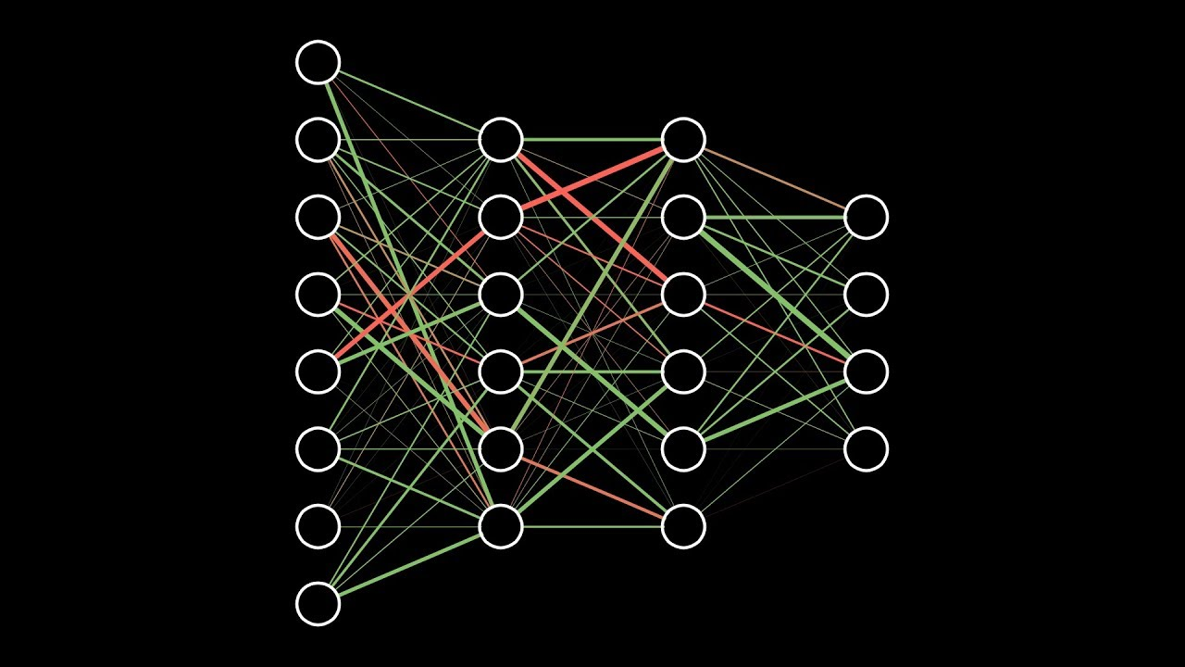
Практика
Теперь пишем код

